Slide 1




Prix du Jeune repreneur
avec le mécénat du Fonds AXA pour le Progrès humain, du groupe immobilier Patrice Besse
et de la société d’assurances SLA Verspieren (Dominique de la Fouchardière)
Le dossier de candidature complet doit être envoyé au plus tard le 15 mai
par Smash à : communication@fondation-merimee.org

Slide 2
► La présentation photographique est le document visuel présenté au jury,
à vous de le rendre attrayant et compréhensible.
Le présent powerpoint est un modèle, vous êtes libre d’ajouter votre propre charte graphique.
► Attention, en cas de non-respect des règles ci-après,
votre dossier ne sera pas examiné par le jury.
RÈGLES GÉNÉRALES À RESPECTER :
Conserver le format des diapositives : standard (4:3)
Limiter les textes informatifs, privilégier les images
Utiliser des photographies de qualité (Haute Définition de préférence)
Préférer une grande image plutôt que plusieurs petites
Légender toutes les images

Slide 3
Ajoutez ici une photo
de vous avec le monument
Prix du Jeune repreneur
Nom du monument :
Département / Région :

Slide 4
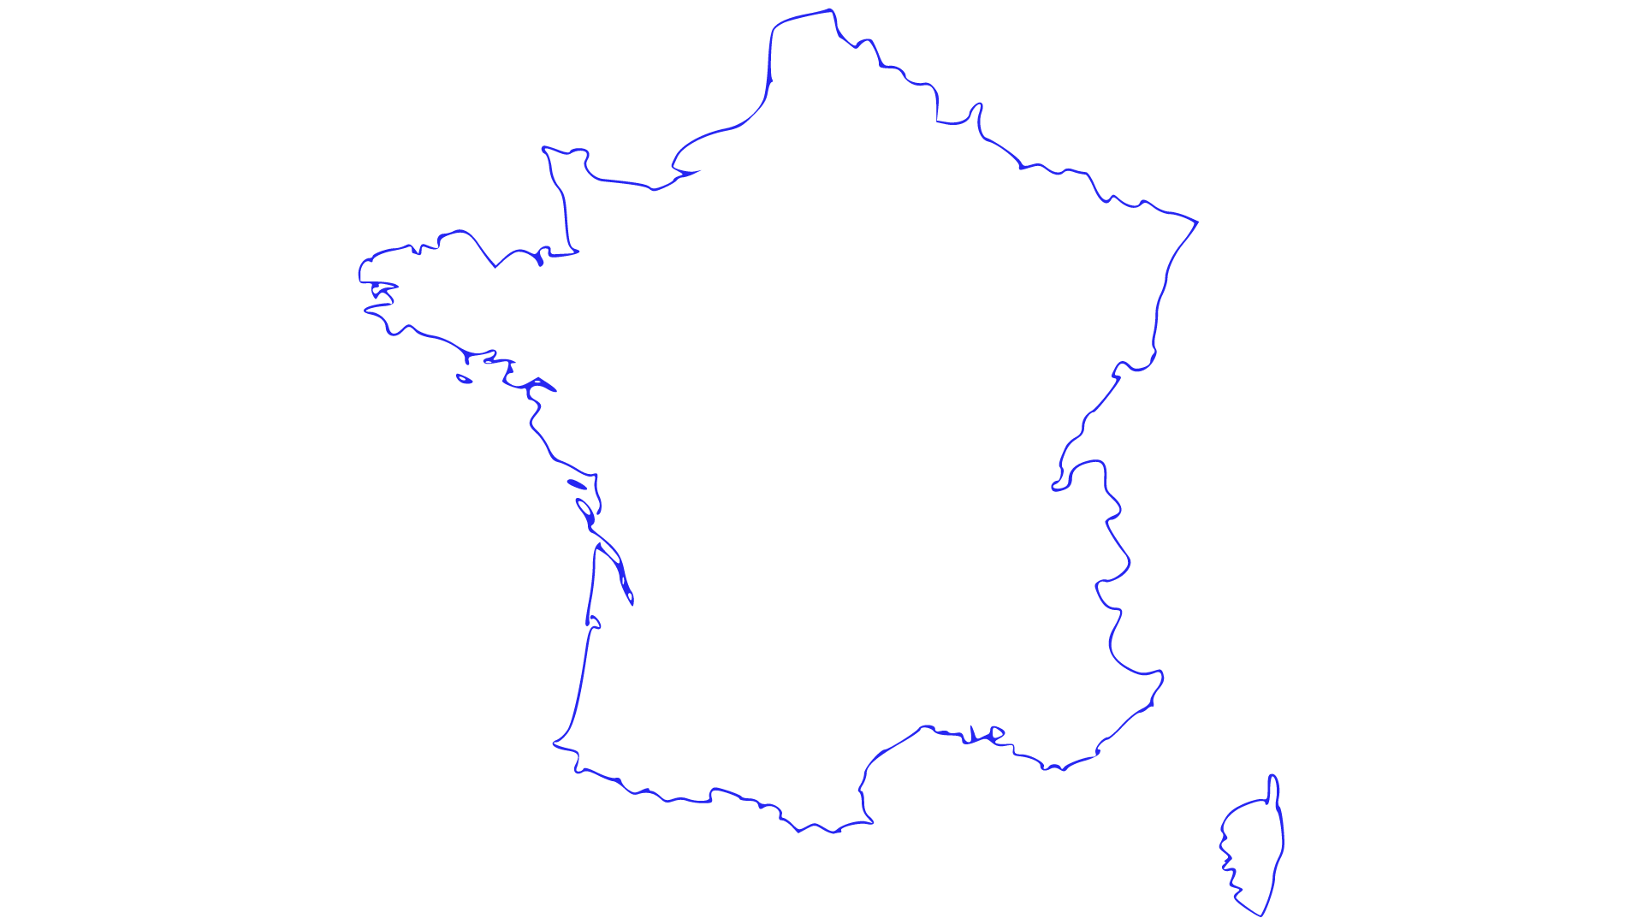

Ville :
Code postal :
Déplacez le curseur

Slide 5
Plan cadastral du monument
Ajoutez ici le visuel

Slide 6
Vue d’ensemble du monument
Ajoutez ici le visuel

Slide 7
Vue d’ensemble du monument
Ajoutez ici le visuel

Slide 8
Vue d’ensemble du monument
Ajoutez ici le visuel

Slide 9
Vue intérieure du monument
Ajoutez ici le visuel

Slide 10
Vue intérieure du monument
Ajoutez ici le visuel

Slide 11
Vue intérieure du monument
Ajoutez ici le visuel

Slide 12
Présentez les travaux / aménagements déjà réalisés
Ajoutez ici le visuel

Slide 13
Présentez les travaux / aménagements déjà réalisés
Ajoutez ici le visuel

Slide 14
Présentez les travaux / aménagements à faire
Ajoutez ici le visuel

Slide 15
Présentez les travaux / aménagements à faire
Ajoutez ici le visuel

Slide 16
Présentez les personnes impliquées dans la gestion du monument
(famille, salariés, amis, bénévoles)
Ajoutez ici le visuel ou le texte

Slide 17
Présentez les structures impliquées dans la gestion du monument
(sociétés commerciales, associations)
Ajoutez ici le visuel ou le texte

Slide 18
Présentez toutes les activités déjà en place
(commerciales, culturelles, touristiques)
Ajoutez ici le visuel ou le texte

Slide 19
Présentez vos futurs projets pour le monument (1)
Ajoutez ici le visuel ou le texte

Slide 20
Présentez vos futurs projets pour le monument (2)
Ajoutez ici le visuel ou le texte

Slide 21
Présentez vos futurs projets pour le monument (3)
Ajoutez ici le visuel ou le texte

Slide 22

QUELQUES CONSEILS
POUR METTRE EN VALEUR VOTRE PROJET
Budget
► Attention, en cas de non-respect des règles ci-après,
votre dossier ne sera pas examiné par le jury.
1- La partie financière (investissements réalisés et futurs ; plan de financement) est essentielle
pour l’étude de votre projet et doit donc être complétée.
2- Les tableaux qui suivent dans les prochaines slides sont des modèles, vous êtes libre de
modifier la forme selon vos besoins.
► Remarque : le budget prévisionnel sur cinq ans est une pièce justificative obligatoire
qui doit être jointe au dossier de candidature.
Vous pouvez l’intégrer à cette partie du Powerpoint (forme libre)
ou en faire une pièce justificative indépendante à joindre à votre dossier.

Slide 23
Investissements déjà réalisés (1)
Années | Domaines d’intervention | Coût en € TTC
► Attention, ce tableau doit être entièrement complété par vos soins (cela inclut le calcul du coût total des investissements). En cas de non-respect, votre dossier ne sera pas examiné par le jury.

Slide 24
Investissements déjà réalisés (2)
Années | Domaines d’intervention | Coût en € TTC
TOTAL |  | €
► Attention, ce tableau doit être entièrement complété par vos soins (cela inclut le calcul du coût total des investissements). En cas de non-respect, votre dossier ne sera pas examiné par le jury.

Slide 25
Investissements futurs
en lien avec le(s) projet(s) de valorisation
Date estimée de début des travaux | Domaines d’intervention | Coût en € TTC
TOTAL |  | €
► Attention, ce tableau doit être entièrement complété par vos soins (cela inclut le calcul du coût total des investissements). En cas de non-respect, votre dossier ne sera pas examiné par le jury.

Slide 26
Plan de financement du ou des projet(s) de valorisation présenté(s)
 | Partenaires du projet | Montant en €/TTC | Taux (%) | Acquis, Demandés ou En cours
Financements publics | Direction Régionale des Affaires Culturelles (DRAC)
 | Conseil Départemental
 | Conseil Régional
 | Autre (préciser)
 | TOTAL 1
Financements privés | Prix du Jeune repreneur | 65 000 € |  | Demandés
 | Autre mécène (préciser)
 | Autre mécène (préciser)
 | TOTAL 2
Autofinancement | Ressources du monument
 | Apport personnel du propriétaire
 | Emprunt
 | TOTAL 3
 | TOTAL 1+2+3 |  | 100 %
► Attention, ce tableau doit être entièrement complété par vos soins (cela inclut les % et totaux).
En cas de non-respect, votre dossier ne sera pas examiné par le jury.

